Slide 1

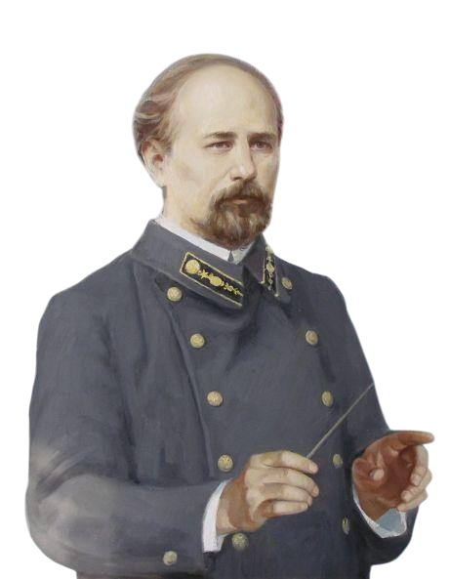
Конкурс МАН-Юніор Дослідник - 2025
«Стежками Миколи Леонтовича
у Покровську»
Автор проєкту: Костюк Богдан Віталійович,
учень 7-Б класу
Ліцею зі структурним підрозділом гімназії № 6 Покровської міської ради Донецької області
Керівник проєкту: Рубан Наталія Вікторівна, заступник директора з НВР, вчитель історії
Ліцею зі структурним підрозділом гімназії №6 Покровської міської ради Донецької області

Slide 2
Актуальність теми полягає у збереженні пам’яті про видатного композитора, його перебування на Донеччині та поширенні інформації про мирний Покровськ, який залишиться в нашому серці як квітуче місто, адже зараз перебуває під постійними обстрілами ворога, і все руйнується.
Мета дослідження: вивчення творчого шляху Миколи Леонтовича, періоду його проживання на станції Гришине (сучасний Покровськ), проведення краєзнавчої розвідки та виявлення пам’ятних місць, пов’язаних з ім’ям композитора.
Завдання:
1) ознайомитися з життям і творчістю М. Леонтовича;
2) охарактеризувати період діяльності композитора з 1904 по 1908 р.;
3) сприяти популяризації постаті музичного генія та його зв'язку з Покровськом серед широкої громадськості через здійснення віртуальної екскурсії «Стежками Миколи Леонтовича у Покровську».

Slide 3


Покровськ – це невелике гарне місто на Донеччині назване «західними воротами Донбасу». Всесвітньо відомий композитор Микола Леонтович з 1904 по1908 роки
проживав у нашому краї. Тоді місто називалося станція Гришине, куди і прибув потягом наш творець «Щедрика». Саме одну з його обробок було створено за висновками істориків у нашому місті. На станції Гришине він організував робітничий хор. За радянського періоду ця сторінка історії замовчувалася. Тільки у ХХІ ст. її відкрили та почали вивчати і популяризувати.
За рішенням міської влади у 2017 році на гербі і прапорі міста зобразили ластівку – символ пісні «Щедрик».
Пропонуємо пройти запропонованим автором маршрутом та здійснити віртуальну екскурсію нашим містом
«Стежками Миколи Леонтовича у Покровську».

Slide 4
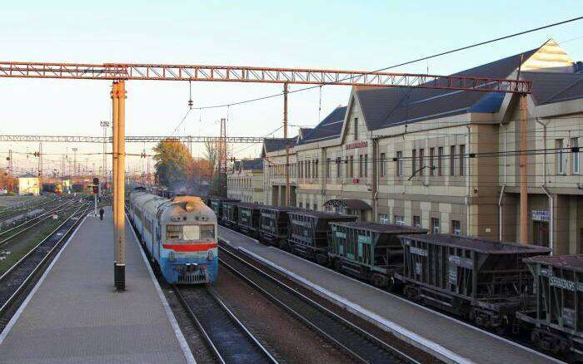
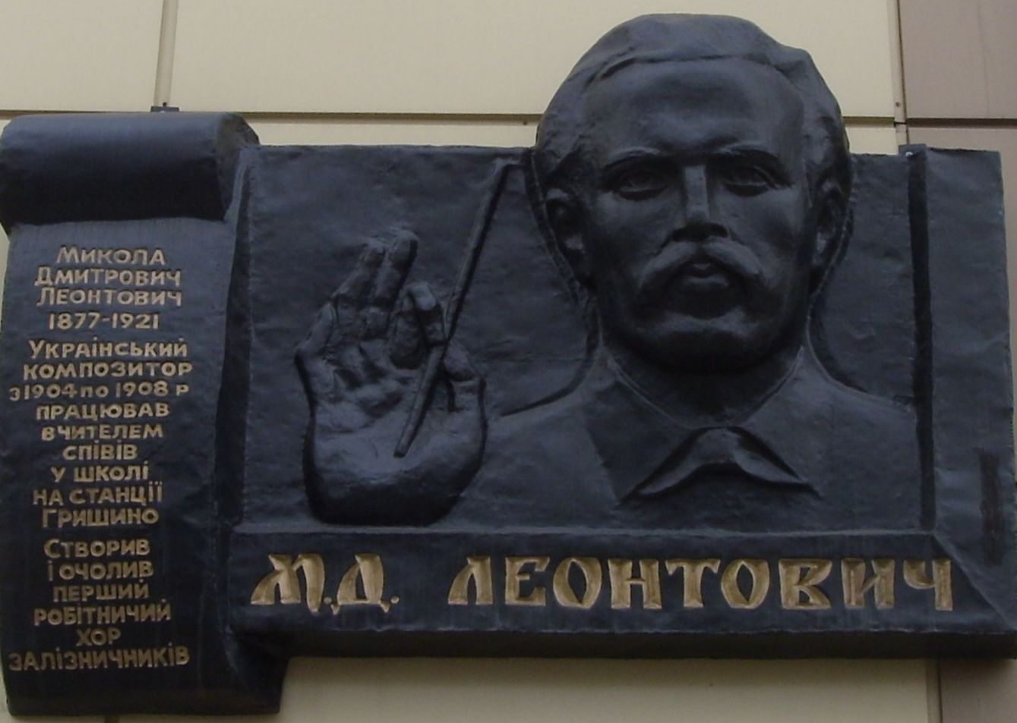
Локація №1
Залізничний вокзал
Залізничний вокзал Покровська — це важливе місце, пов’язане з Миколою Леонтовичем. У 1904 році він прибув сюди потягом на станцію Гришине, щоб почати працювати в місцевому училищі. Саме з цього вокзалу для нього почалося знайомство з Донбасом.
На будівлі вокзалу зараз встановлено пам’ятний барельєф, який нагадує, що колись тут побував автор відомого на весь світ “Щедрика”.
Наші «західні ворота Донбасу» — не просто зупинка для поїздів, а справжнє місце пам’яті про видатного композитора.

Slide 5
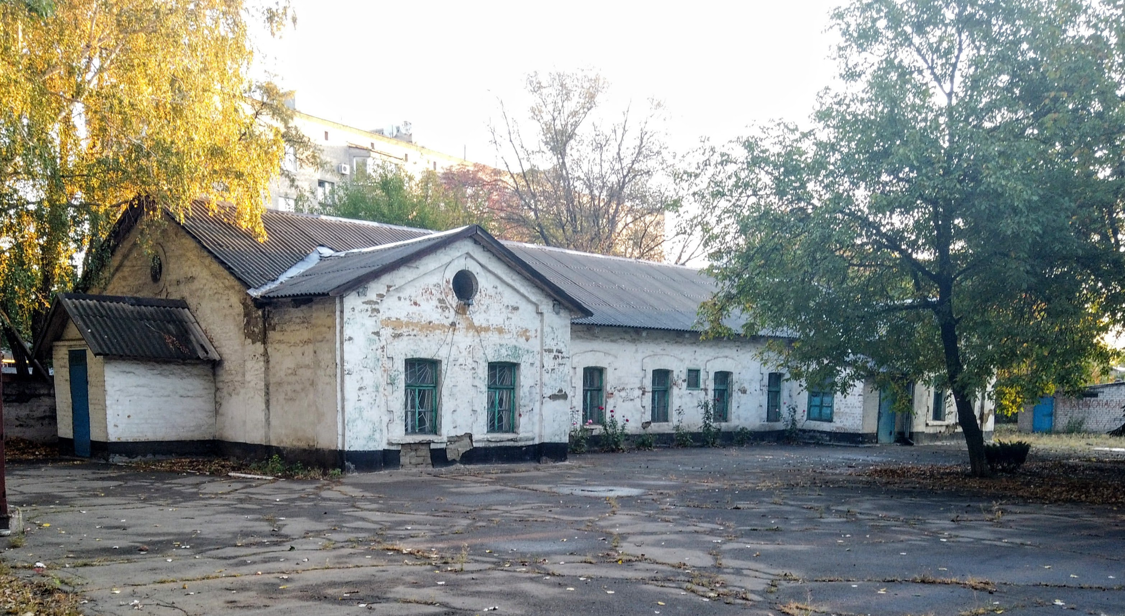
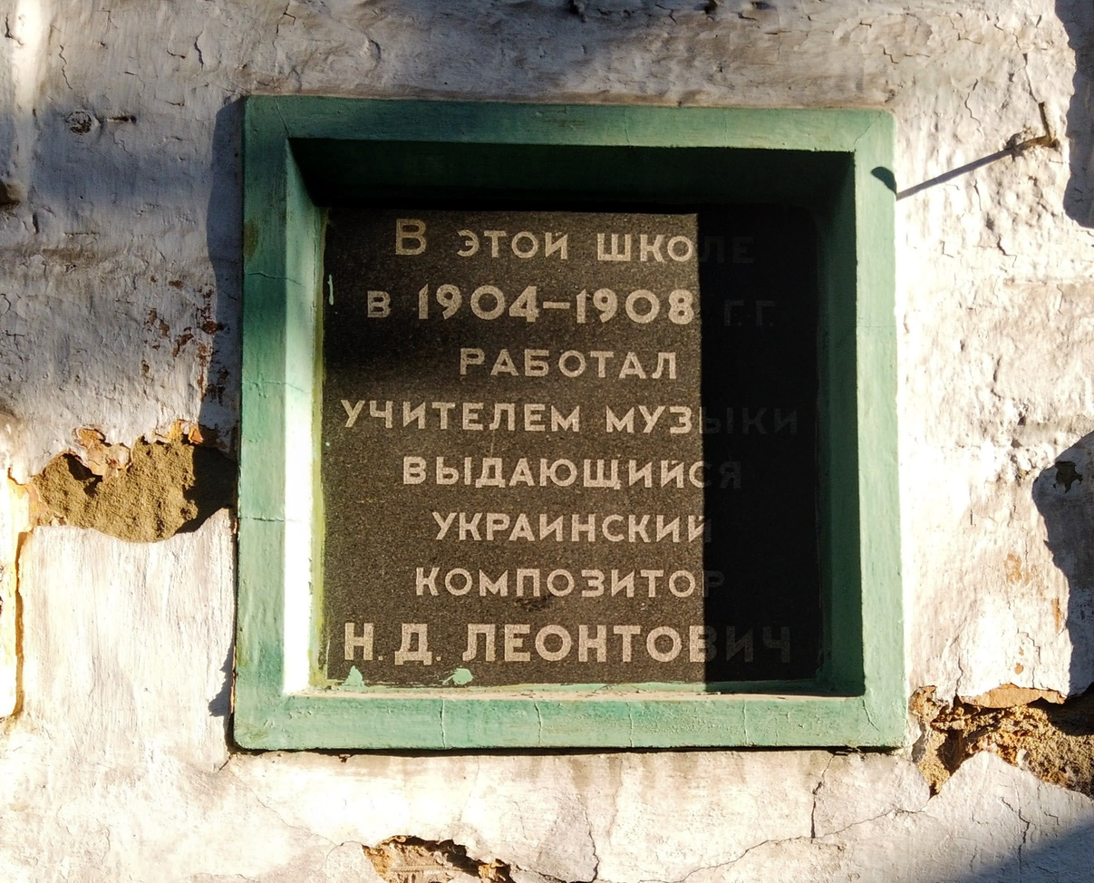
Локація №2
Залізничне училище
Двокласне залізничне училище в селищі Гришине (нині Покровськ) відіграло важливу роль у житті Миколи Леонтовича. Саме тут, у 1904 році, він розпочав свою педагогічну діяльність, викладаючи співи та музику. Училище було збудоване у 1902 році для підготовки майбутніх обхідників, машиністів та паровозоремонтних майстрів.

Slide 6
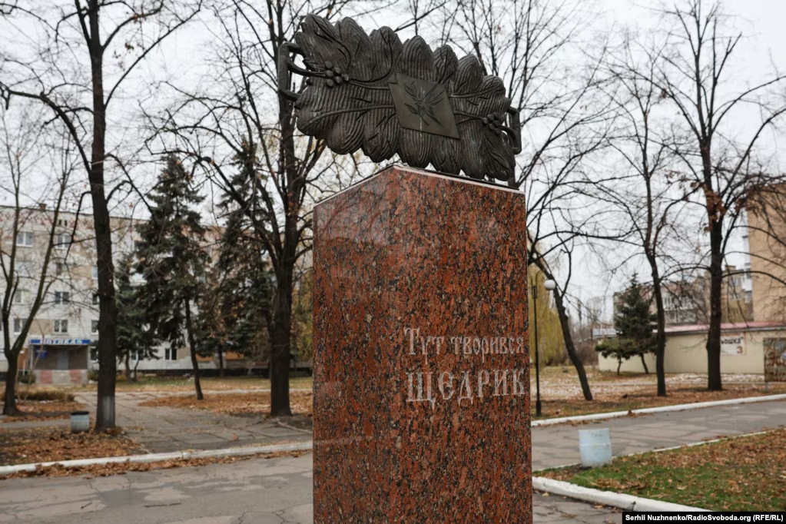
Локація №3
Пам'ятний знак «Сухарниця»
Пам’ятний знак «Сухарниця» в Покровську є символічним об’єктом, що вшановує пам’ять про Миколу Леонтовича та його родинні витоки. Цей знак — точна копія дерев’яної сухарниці, яку виготовив батько композитора. Встановлений у місті, він нагадує про зв’язок Леонтовича з Покровськом, де композитор працював і творив на початку XX століття.
Пам’ятний знак є частиною культурного простору, що відображає історичну спадщину регіону та роль Леонтовича в розвитку української музичної культури.

Slide 7
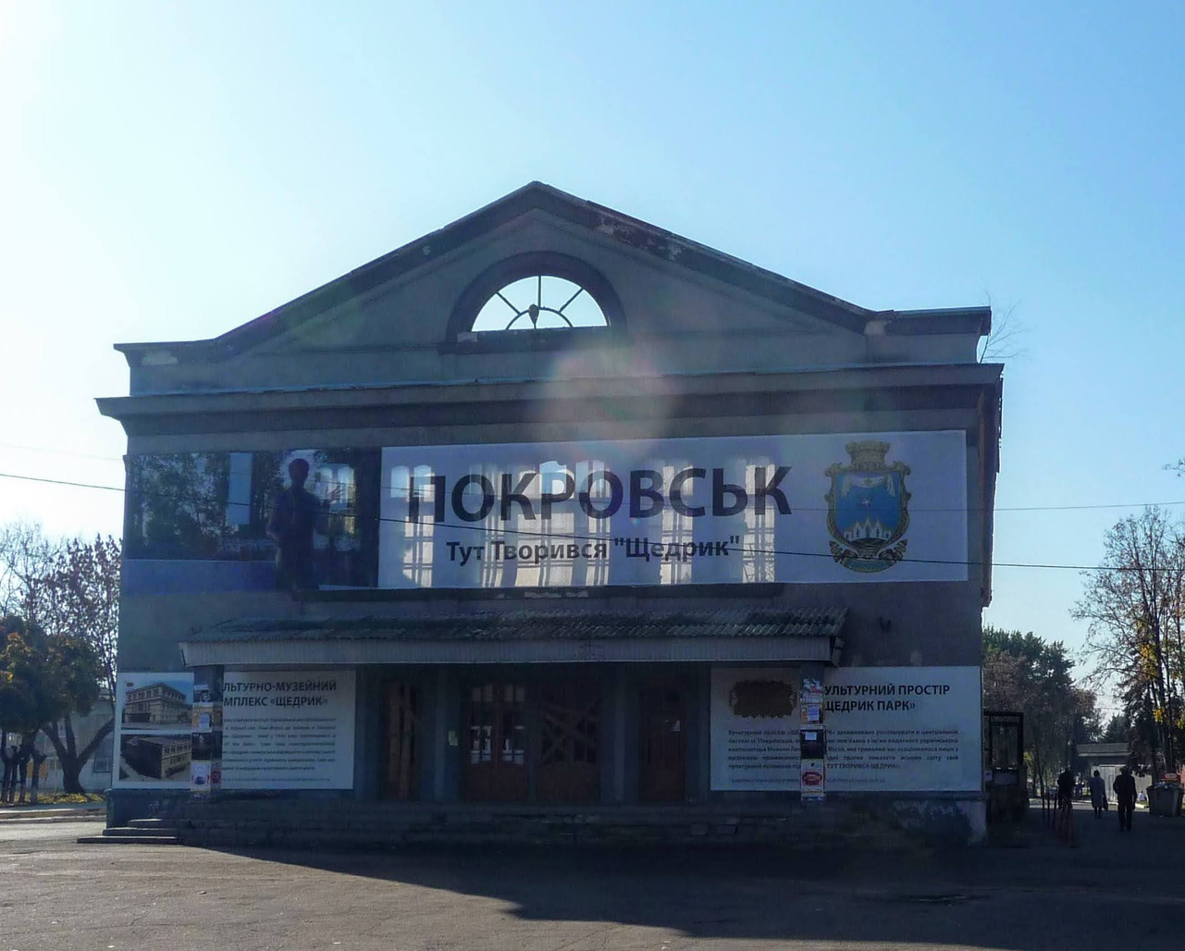
Локація №4
Колишній кінотеатр «Мир», де планували створити музей М. Леонтовича
Колишній кінотеатр «Мир» у Покровську був важливим культурним осередком міста. У 2010-х роках будівля зазнала пожежі, після чого залишилася без даху та потребувала відновлення.​
У 2021 році міська влада включила кінотеатр до переліку об’єктів, що підлягають приватизації та подальшій реконструкції. Планувалося створити на його базі культурно-музейний комплекс «Щедрик», присвячений Миколі Леонтовичу.
Проєкт передбачав перетворення будівлі на сучасний культурний центр, подібний до нью-йоркського концертного залу «Карнегі-Холл», з виставковими залами, концертною сценою та іншими культурними просторами.

Slide 8
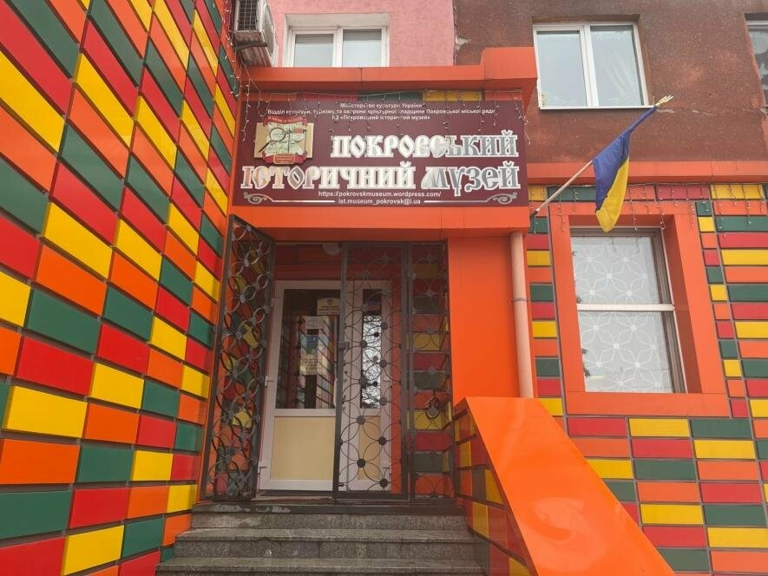
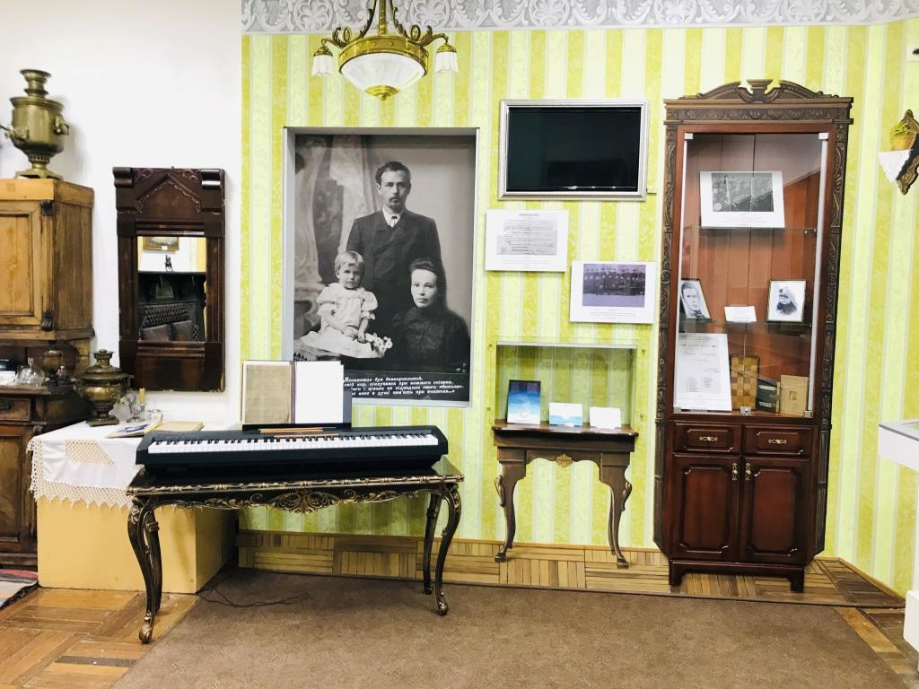
Локація №5
Покровський історичний музей
Покровський історичний музей, заснований у 1967 році, є важливим осередком збереження культурної спадщини міста Покровськ.
Однією з ключових експозицій музею є виставка, присвячена Миколі Леонтовичу, яка містить особисті речі композитора та його родини, зокрема дерев'яну сухарницю, виготовлену його батьком, і шахову дошку. Ці експонати надають відвідувачам можливість ближче ознайомитися з життям і творчістю автора всесвітньо відомого "Щедрика".

Slide 9
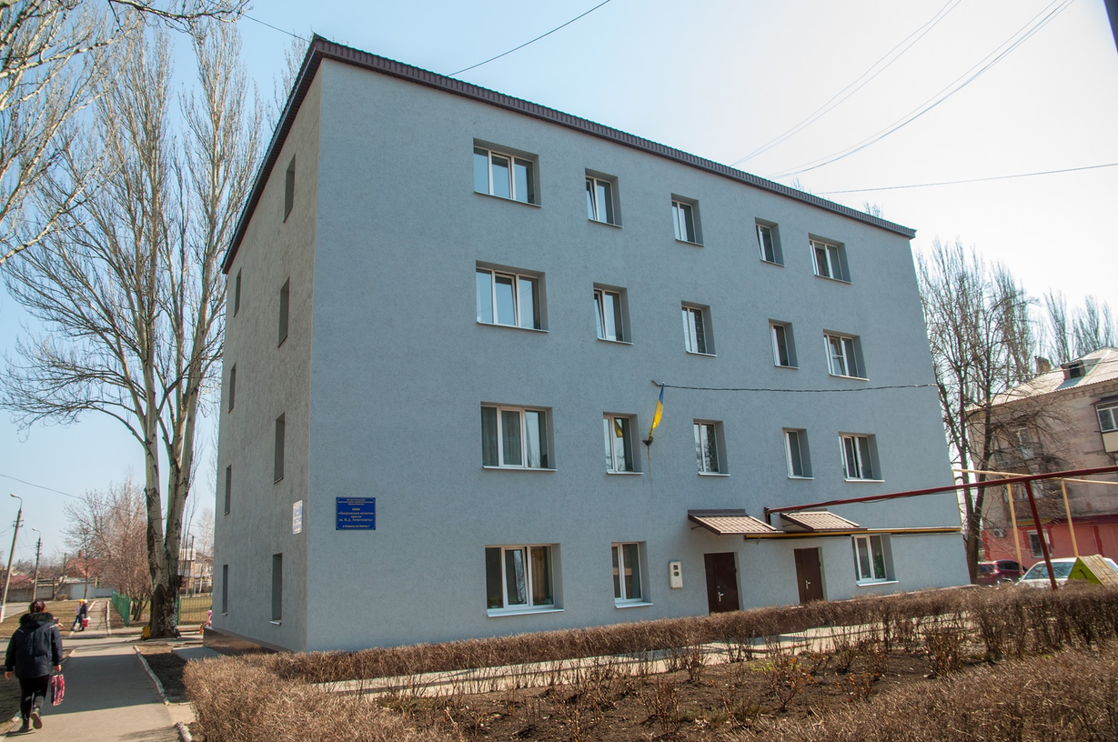

Локація №6
Покровська музична школа
ім. М. Д. Леонтовича
Покровська музична школа ім. М. Д. Леонтовича комунальний початковий спеціалізований мистецький навчальний заклад, заснований в 1959 році, з контингентом учнів 50 чоловік і працюючим складом 5 викладачів. В школі навчалося більш ніж 600 учнів та працювало 53 викладача, з них 85 % - випускники цієї школи. За ці роки випускниками стали понад 4500 учнів, багато з яких обрали свій шлях пов’язаний з музикою.
З наближенням фронту заклад почав процес евакуації до Дніпра у вересні 2024 року. Вдалося вивезти всі меблі й інструменти, щоб налагодити роботу на новому місці. Повноцінно школа почала працювати в очному форматі в жовтні 2024 року.

Slide 10
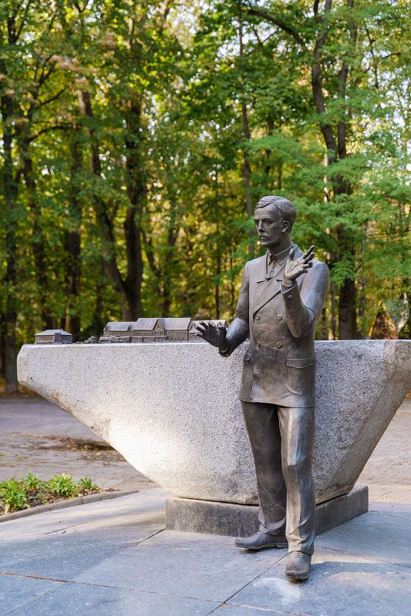
Локація №7
Пам’ятник М. Д. Леонтовичу
Пам’ятник Миколі Леонтовичу, автору всесвітньо відомого «Щедрика», був урочисто відкритий 26 серпня 2018 року в Покровську на вході до парку «Ювілейний» у мікрорайоні «Південний». Це був перший пам’ятник композитору на сході України. Його автором став заслужений художник України Петро Антип, переселенець з Горлівки, який працював над проєктом разом із командою скульпторів та архітекторів.
У 2024 році, через загрозу обстрілів у прифронтовому Покровську, пам’ятник було евакуйовано до Вінниці. 30 вересня 2024 року його тимчасово встановили в Центральному парку імені Леонтовича, на місці демонтованого пам’ятника Максиму Горькому. Вибір Вінниці був символічним, адже саме на Вінниччині композитор народився та провів значну частину життя.

Slide 11
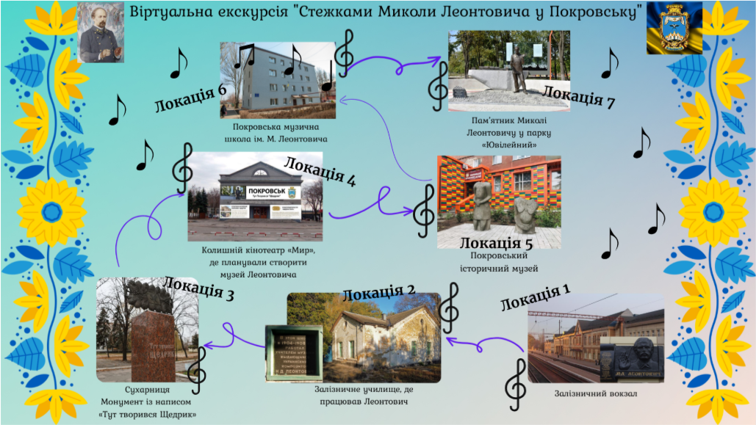
https://view.genially.com/67f929caf8ee7b4e521d874e/interactive-content-virtualna-ekskursiya-stezhkami-mikoli-leontovicha-u-pokrovsku

Slide 12
Висновки
Дослідження життєвого шляху та творчості М. Леонтовича має важливе значення для української культури. Його «Щедрик» - це не просто пісня, а музичний символ України, який об'єднує минуле й сучасність, звучить на різдвяних концертах у всьому світі.
Створення краєзнавчої віртуальної екскурсії «Стежками Миколи Леонтовича у Покровську» є дуже актуальним кроком, особливо в умовах сьогодення, коли пам’ятники та культурні цінності знаходяться під загрозою знищення на території Донеччини.
Наша військова адміністрація підписала Меморандум про співпрацю та взаєморозуміння між Вінницею і Покровськом. У вересні 2024 року відбулася релокація пам’ятника М. Леонтовичу. Його встановлено у Центральному парку Вінниці, який носить ім’я композитора.

Slide 13
Список використаних джерел
1. Бец О.Д. Микола Дмитрович Леонтович у спогадах сучасників // Педагогічна освіта: теорія і практика : зб. наук. праць. – Кам’янець-Подільський, 2011.–С.201-205.URL:http://www.irbis-nbuv.gov.ua/cgi bin/irbisnbuv/cgiirbis64.exe?I21DBN=LINK&P21DBN=UJRN&Z21ID=&S21REF=10&S21CNR=20&S21STN=1&S21FMT=ASPmeta&C21COM=S&2S21P03=FILA=&2S21STR=znppo2011938 (дата звернення 17.02. 2025)
2. “Ім’я Леонтовича закодоване у гербі Покровська”. https://freeradio.com.ua/im-ia-leontovycha-zakodovane-u-herbi-pokrovska-144-roky-tomu-narodyvsia-avtor-vsesvitno-vidomoi-obrobky-shchedryka-foto-video/?fbclid=IwY2xjawJqAgFleHRuA2FlbQIxMQ (дата звернення 10.03.2025)
3. Місто “Щедрика”: як живе прифронтовий історичний музей в Покровську. https://bahmut.in.ua/misto-shhedryka-yak-zhyve-pryfrontovyj-istorychnyj-muzej-v-pokrovsku/ (дата звернення 11.03.2025)
4. Покровськ - місто "Щедрика". Дивись своє URL: https://dn.gov.ua/galleries/pokrovsk-misto-shchedrika-divis-svoye (дата звернення 18.03.2025)
5. Різдво і музика М. Леонтовича. Центр ім. митрополита Андрея Шептицького URL: https://center.ucu.edu.ua/biblioteka-novyny/rizdvo-i-muzyka-mykoly-leontovycha/ (дата звернення 15.02. 2025)
6.Цюряк І.О. Педагогічна і виконавськ адіяльність М. Леонтовича в контекств розвитку національної системи освіти. URL: https://studentam.net.ua/content/view/7387/97/ (дата звернення 01.03. 2025)

